Slide 1

Sítnice – na co se ještě zaměřit
Veronika Matušková
Oční klinika FN Brno a LF MU

Slide 2
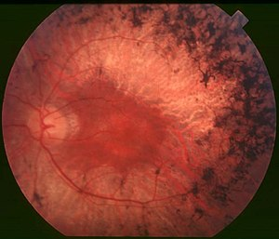
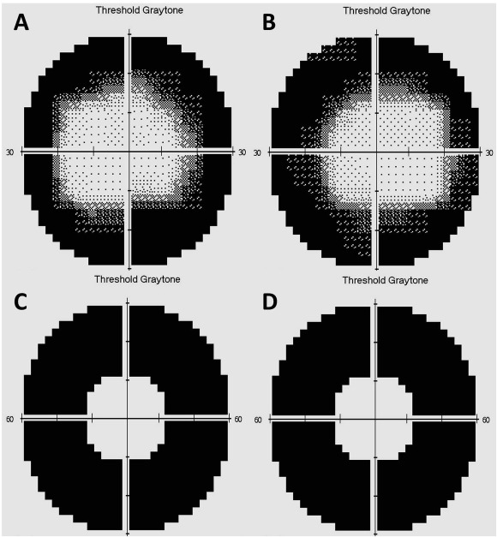
Retinitis pigmentosa

Slide 3
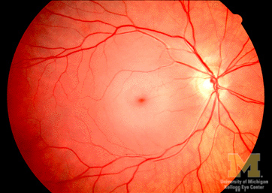
Okluze a. centralis retinae

Slide 4
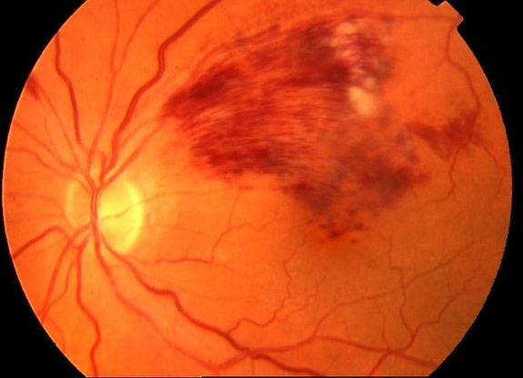
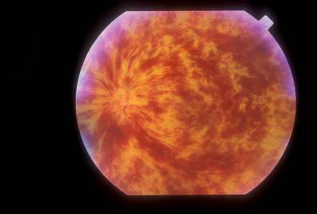
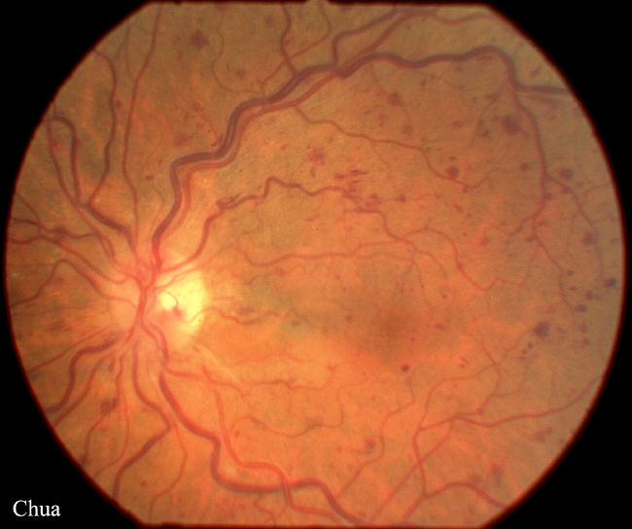
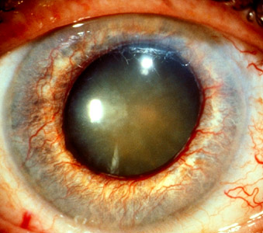
Okluze retinální žíly

Slide 5
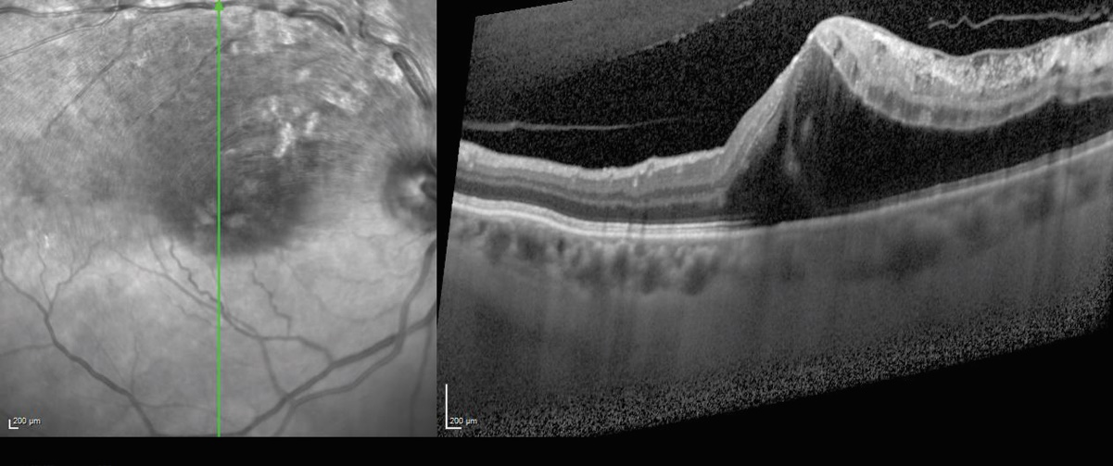
Okluze retinální žíly – makulární edém
Terapie:
Laserová fotokoagulace (mřížka)
Anti VEGF aplikace do sklivce

Slide 6
Anti VEGF
Aplikace anti VEGF (vaskulární endoteliální růstový faktor) látek do sklivce
Základní indikace:
vlhká forma VPMD
diabetický makulární edém
makulární edém následkem okluze sítnicové žíly

